Slide 1
Scratchで
ゲームを
つくろう！
スクラッチ
だい２０かい
Scratch3.0ばん

Slide 2

このレッスンをはじめる前の準備
（指導者の方へのお願い）
１、教師用アカウントを作成しておいてください
このレッスンでは、生徒用のScratchアカウントが必要になります。
16歳未満の方がScratchアカウントをもつには、16歳以上の教師用アカウントを持っている人に作ってもらう(生徒用アカウント)か、生徒の保護者のメールアドレスと同意が必要(通常アカウント)になります。
「クラス」に所属するには、生徒用アカウントである必要があります。
このレッスンは、生徒用アカウントを使用する前提で説明を進めますので、先生方には教師用アカウントを作成していただく必要があります。
教師用アカウントを作成するには最大24時間かかりますので、おはやめにご準備ください。
２、「クラス」を作成しておいてください
クラスを最低１つは作成しておいてください。
３、生徒用のユーザー名とパスワードをご用意ください
先に用意しておくとスムーズです。
上記1～3に関する操作方法は、別冊「教師用アカウントの作り方」をご覧ください。

Slide 3


とうじょうじんぶつしょうかい
いっしょにScratchでゲームをつくろう！
スクラッチ
なまえ ： めんた
とくぎ ： プログラム
きょうはなにを
するのかな？
なまえ ： せいと
とくぎ ： ゲーム

Slide 4
ゲームをこうかいしよう！
・「アカウント」をとうろくして「サインイン」してみよう。
・ゲームをせかいにこうかいしよう！

Slide 5
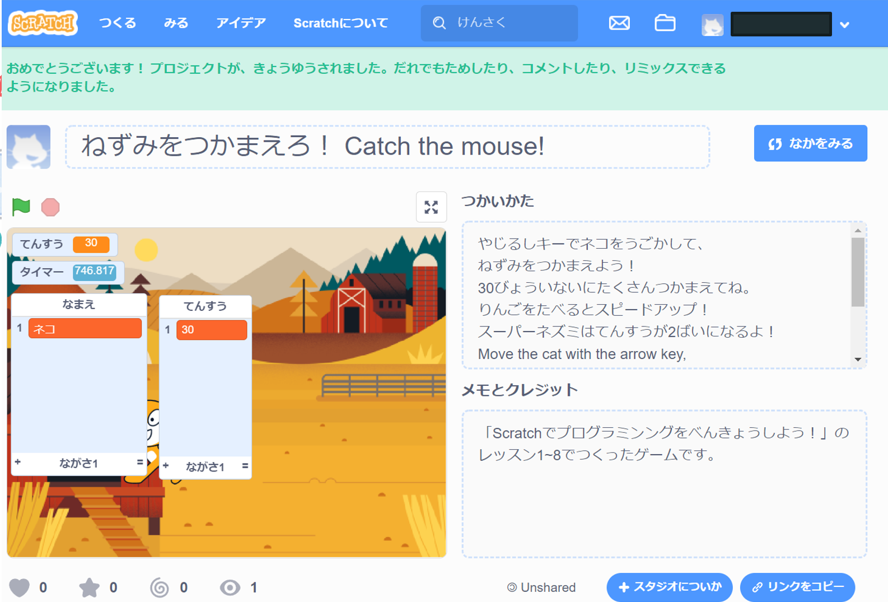
ゲームをせかいにこうかいするには？
さあ、ゲームができたから、
せかいじゅうにこうかいしよう！
こうかいするには、
「アカウント」がひつようだよ。
ついにせかいデビューか！

Slide 6
アカウントはせんせいにつくってもらおうね
まずは、アカウントの
さくせいだよ。アカウントをきょうしつのせんせいに
つくってもらおうね。
すでにじぶんのアカウントを
もっているひとはそれをつかってもいいけど、せんせいにつくってもらった
アカウントでないと、
「クラス」のメンバーになることはできないからちゅういしてね。
ぼくのせんせいはめんたくんだから、めんたくんがつくってくれるんだね。

Slide 7
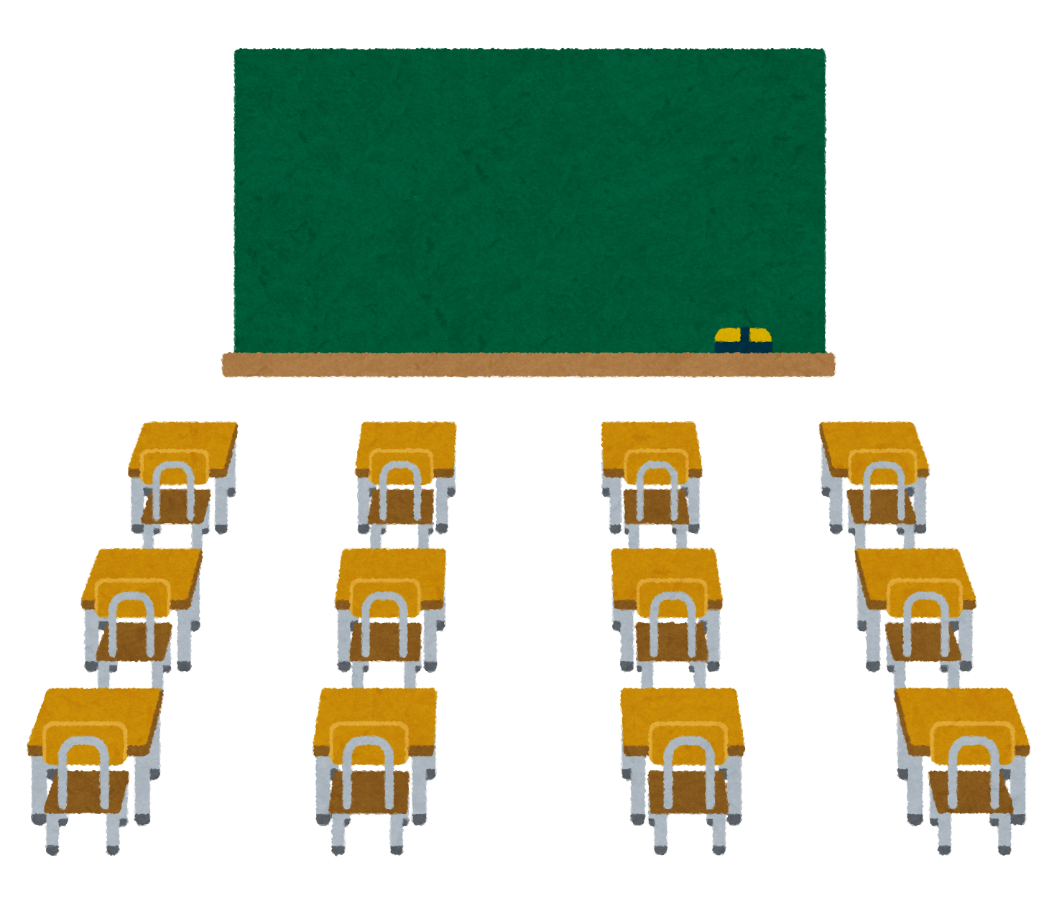
アカウントを「クラス」にとうろくしよう
せいとくんようのアカウントをつくってあげたから、
ぼくの「クラス」のメンバーになってね。
ほうほうはいまからおしえるね。
ぼくのクラスへ
ようこそ～！
めんたくんがせんせいのクラスがあるんだね。

Slide 8
アカウントをクラスにとうろくしよう！
クラスへのとうろくのほうほうは
2しゅるいあるから、
それぞれのやりかたをせつめいするね。
まずは、せんせいからユーザーめいと
パスワードをおしえてもらって
とうろくするほうほうだよ。
ユーザーめいとパスワード
ぼくのばあい、
ユーザーめいとパスワードをめんたくんからおしえてもらえばいいんだね。
※みんなはじぶんのせんせいからおしえてもらってね。
せんせい
おし

Slide 9
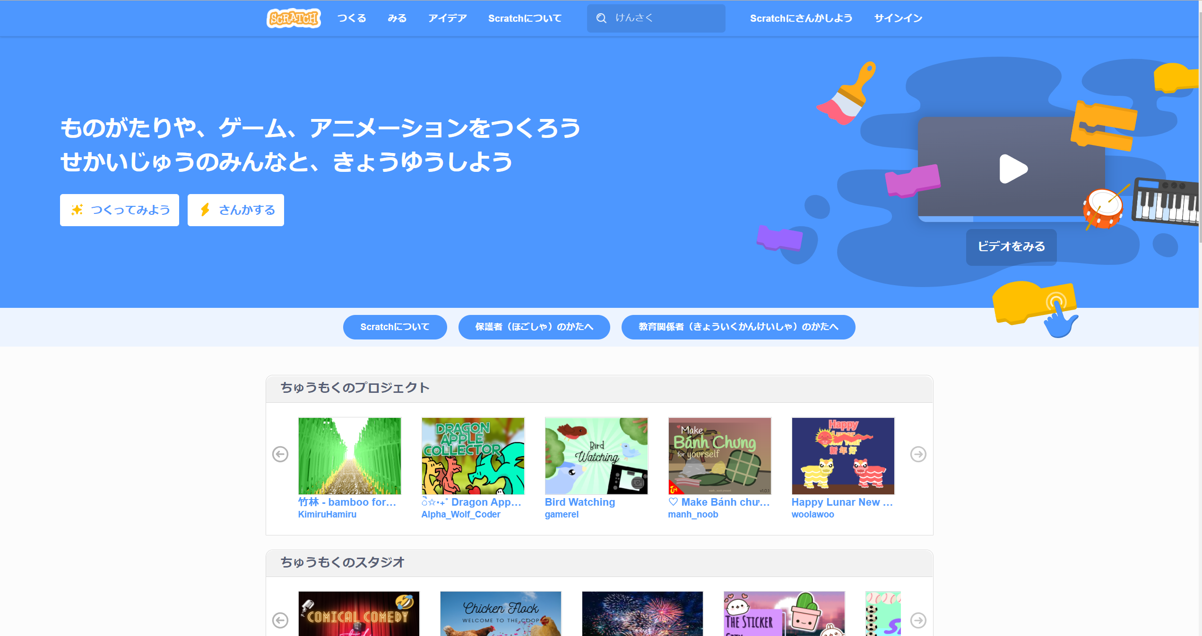
ユーザーめいとパスワードを
おしえてもらうほうほう(1)
https://scratch.mit.edu/をひらいて、
みぎうえの「サインイン」を
ひだりクリックしてね。
せんせいにきいた
じぶんのユーザーめいと
パスワードをにゅうりょくして「サインイン」してね。
OK！

Slide 10
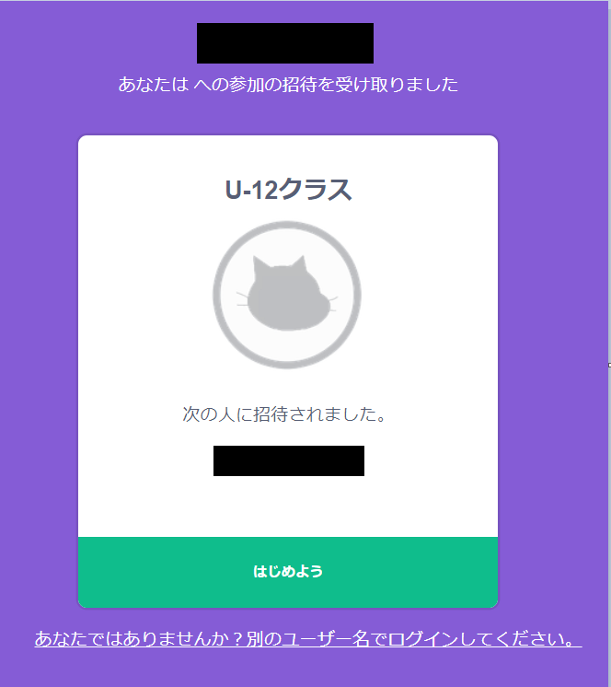
ユーザーめいとパスワードを
おしえてもらうほうほう(2)
すると、こんながめんになるよ。
「はじめよう」をひだりクリックしてね。
クラスめいは
せんせいによってそれぞれちがうよ
「クラス」にしょうたいされたってかいてあるね。

Slide 11
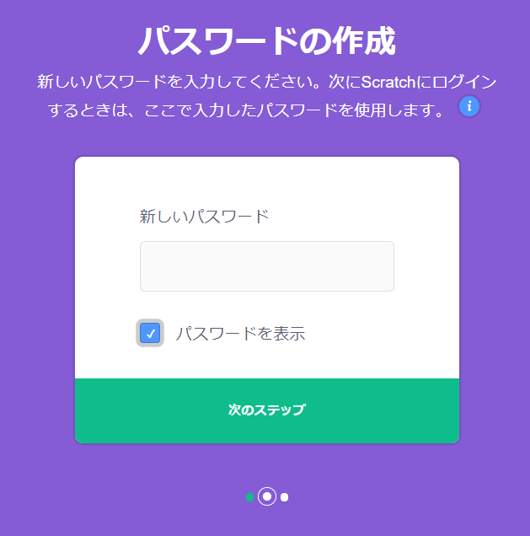
ユーザーめいとパスワードを
おしえてもらうほうほう(3)
パスワードをあたらしくできるから、じぶんにしかわからないものにかえてね。
つぎからは、このパスワードでサインインすることになるから、ぜったいにわすれないようにしてね。

Slide 12
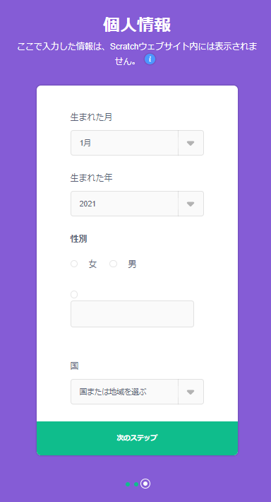
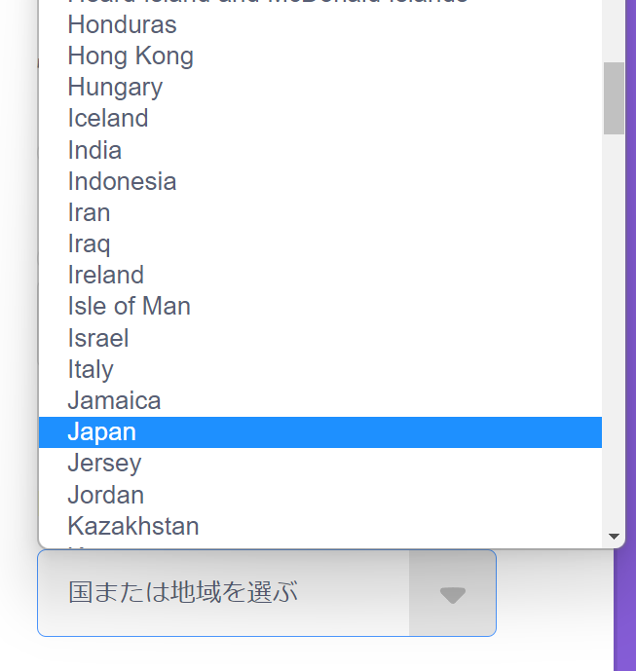
ユーザーめいとパスワードを
おしえてもらうほうほう(4)
つぎは、うまれたつきととしと、せいべつ、くにをにゅうりょくするよ。
にほんは「Japan」だよ。

Slide 13
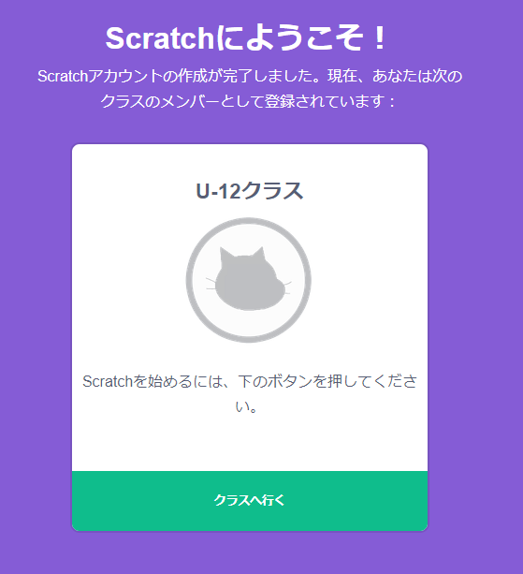
ユーザーめいとパスワードを
おしえてもらうほうほう(5)
よし！これでとうろくかんりょうだよ！
「クラスへいく」をクリックしてね。
ぼくのクラスのページへいけるよ。
クラスのメンバーとしてろうろくされたって！

Slide 14
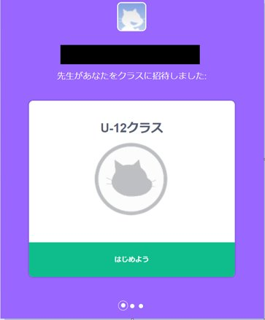
アカウントさくせいページの
URLをおしえてもらうほうほう(1)
つぎは、せんせいから
「アカウントさくせいページ」の
URLをおしえてもらったばあいの
とうろくほうほうだよ。
おしえてもらったURLにアクセスすると、こんながめんになるよ。「はじめよう」をひだりクリックしてね。

Slide 15
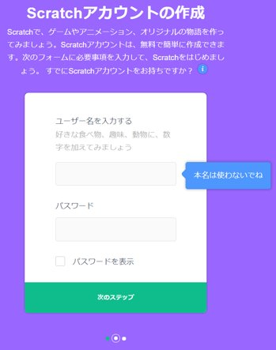
アカウントさくせいページの
URLをおしえてもらうほうほう(2)
ユーザーめいとパスワードをじぶんで
きめてにゅうりょくするよ。
ユーザーめいには、ほんみょうや
がっこうみなど、「きみ」だということがわかってしまうようなもじは
つかわないようにしよう。
ユーザーめいとパスワードは
じぶんにしかわからないから、
わすれないようにしないとね。

Slide 16
アカウントさくせいページの
URLをおしえてもらうほうほう(3)
つぎは、うまれたつきと
としと、せいべつ、くにを
にゅうりょくするよ。
にほんは「Japan」だよ。

Slide 17
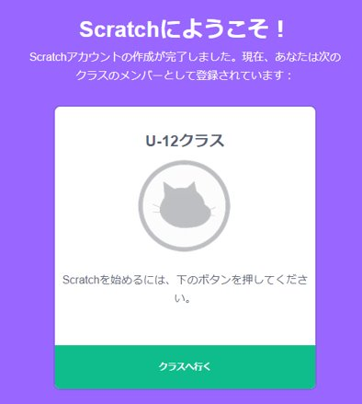
アカウントさくせいページの
URLをおしえてもらうほうほう(4)
よし！これで
とうろくかんりょうだよ！

Slide 18
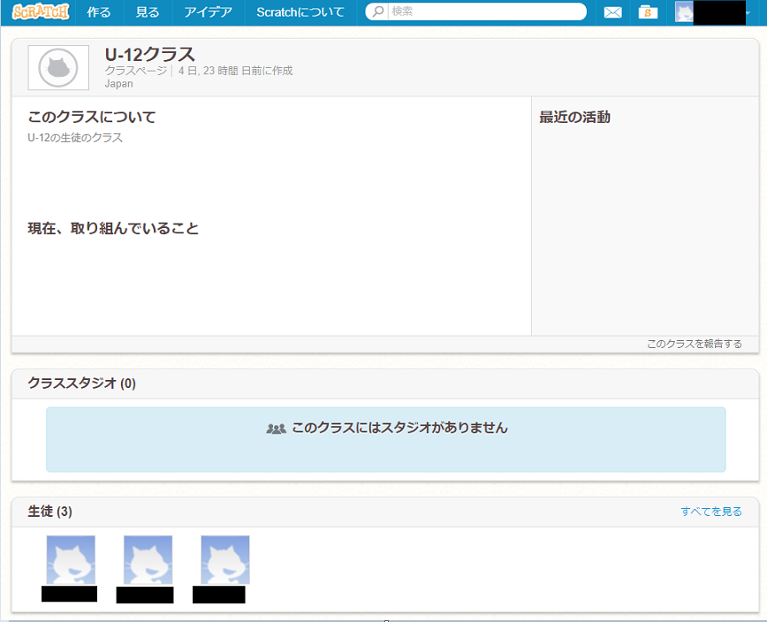
クラスにとうろくされたよ
これがぼくのクラスのページだよ。
せいとはいま、
ぜんぶで3にんいるよ。
いちばんしたにせいとが
ひょうじされているね。
ぼくもいるよ。

Slide 19
ゲームをこうかいしよう！

Slide 20

サインインしよう！
じゃあ、ゲームをこうかいするほうほうを
せつめいしていくよ！
じぶんのアカウントでサインインしよう。
アカウントをとうろくしたちょくごだったらすでにサインインしているじょうたいだから、サインインしなくてだいじょうぶだよ。
そのばあいは、クラスページの「つくる」をクリックして、つぎから2ページぶんの
せつめいはとばしてすすんでね。

Slide 21
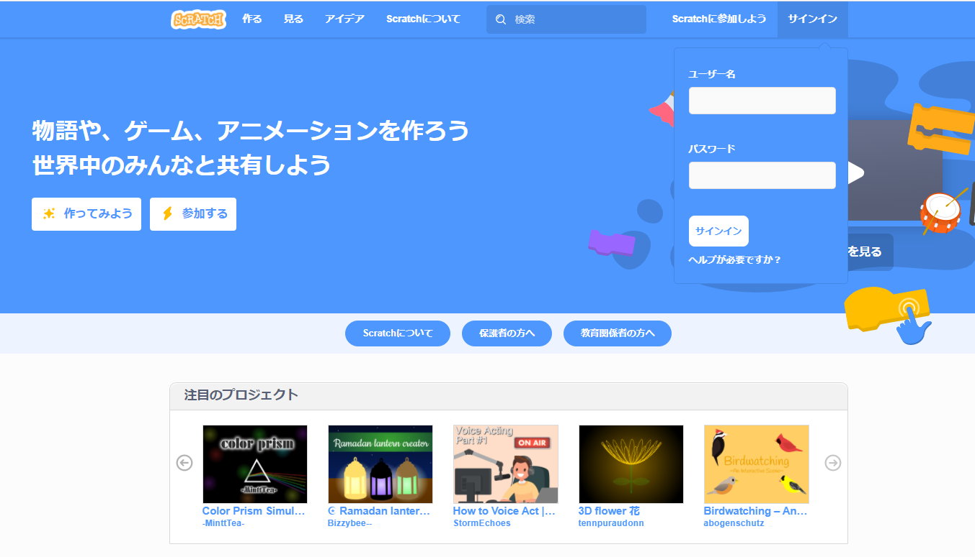
サインインしよう！
https://scratch.mit.edu/
をひらいて、みぎうえの
「サインイン」を
ひだりクリックしてね。
ユーザーめいとパスワードを
にゅうりょくしたら、
「サインイン」を
ひだりクリックしてね。
OK！

Slide 22
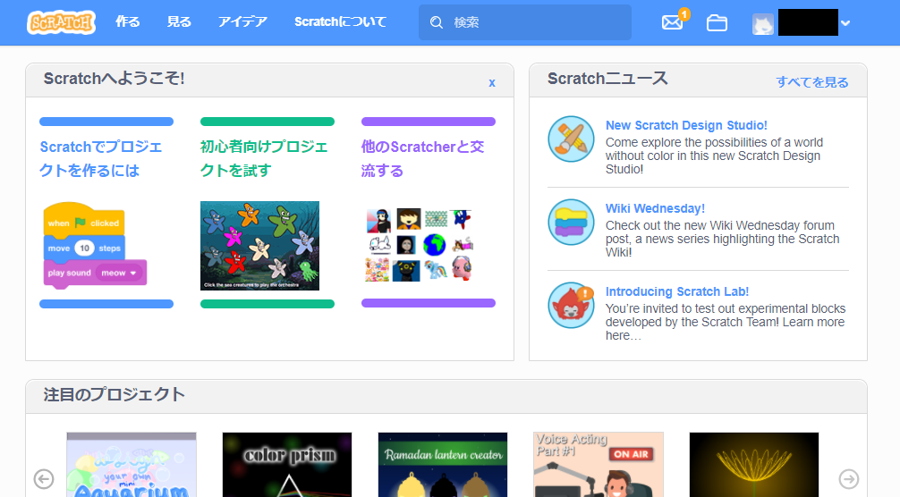
サインインできたよ
ぶじにサインインできると、
こんながめんになるよ。
「つくる」をひだりクリックしよう。
ここにじぶんのユーザーめいが
ひょうじされているかどうかかくにんしてね

Slide 23
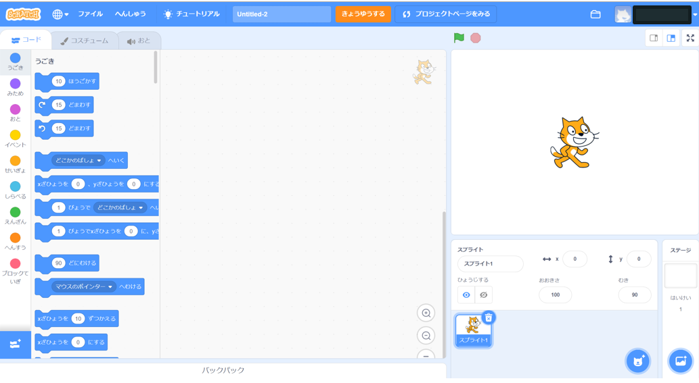
みなれたがめんだけど...？
みなれたがめんだけど、ちょっとだけちがうところがあるみたい。
そうだね。サインインするとできることがふえるからね。あとでちょっとずつせつめいするね。

Slide 24
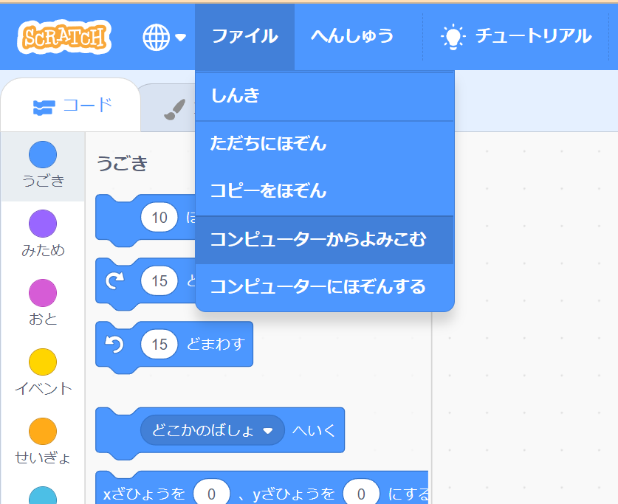
こうかいしたいゲームをひらこう
レッスン8でかんせいさせたゲームを
こうかいしてみよう！
「ファイル」→
「コンピューターからよみもむ」をひだりクリック
して、パソコンにほぞんしてあるゲームをひらいてね。
「〇〇〇.sb3」っていうなまえのファイルだよね。

Slide 25
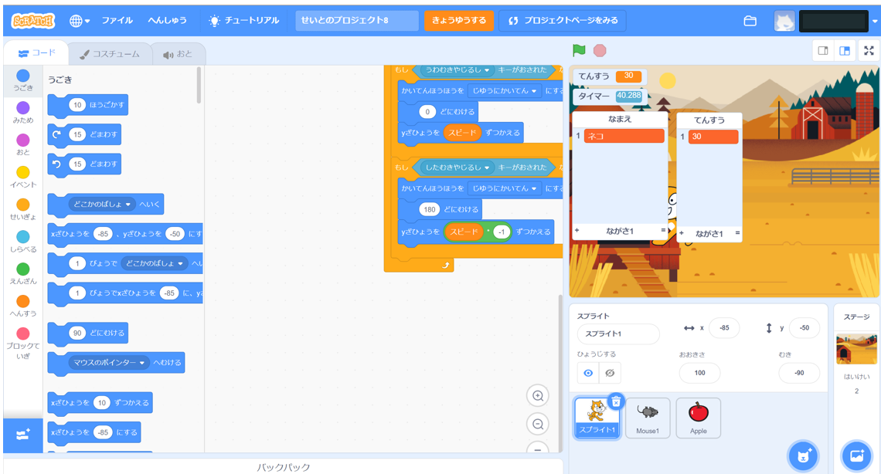
このゲームをこうかいするよ！
ひらけたね。
じゃあ、このゲームを
こうかいしていこう！
がんばってつくった
じしんさくだ！

Slide 26
「きょうゆうする」をクリックしてね
うえに「きょうゆうする」
っていうボタンがあるのが
わかるかな。
ここをひだりクリックするよ。

Slide 27
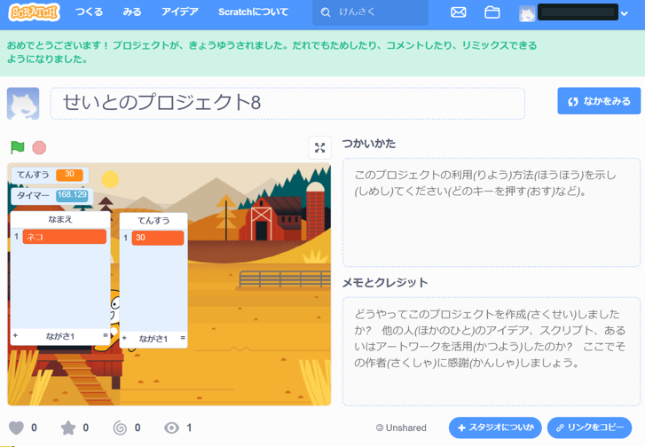
これでこうかいされたよ！
これでもうせかいじゅうに
こうかいされたよ。
こうかいすると、ほかのひとが
このプロジェクトをじぶんにためしたり、コメントをかきこんだり、リミックス※したりができるようになるよ。
されたくないばあいは
きょうゆうはしないでね。
※リミックス・・・ほかのひとがさくせいしたコードをコピーしてへんしゅうし、じぶんのプロジェクトにすること。

Slide 28
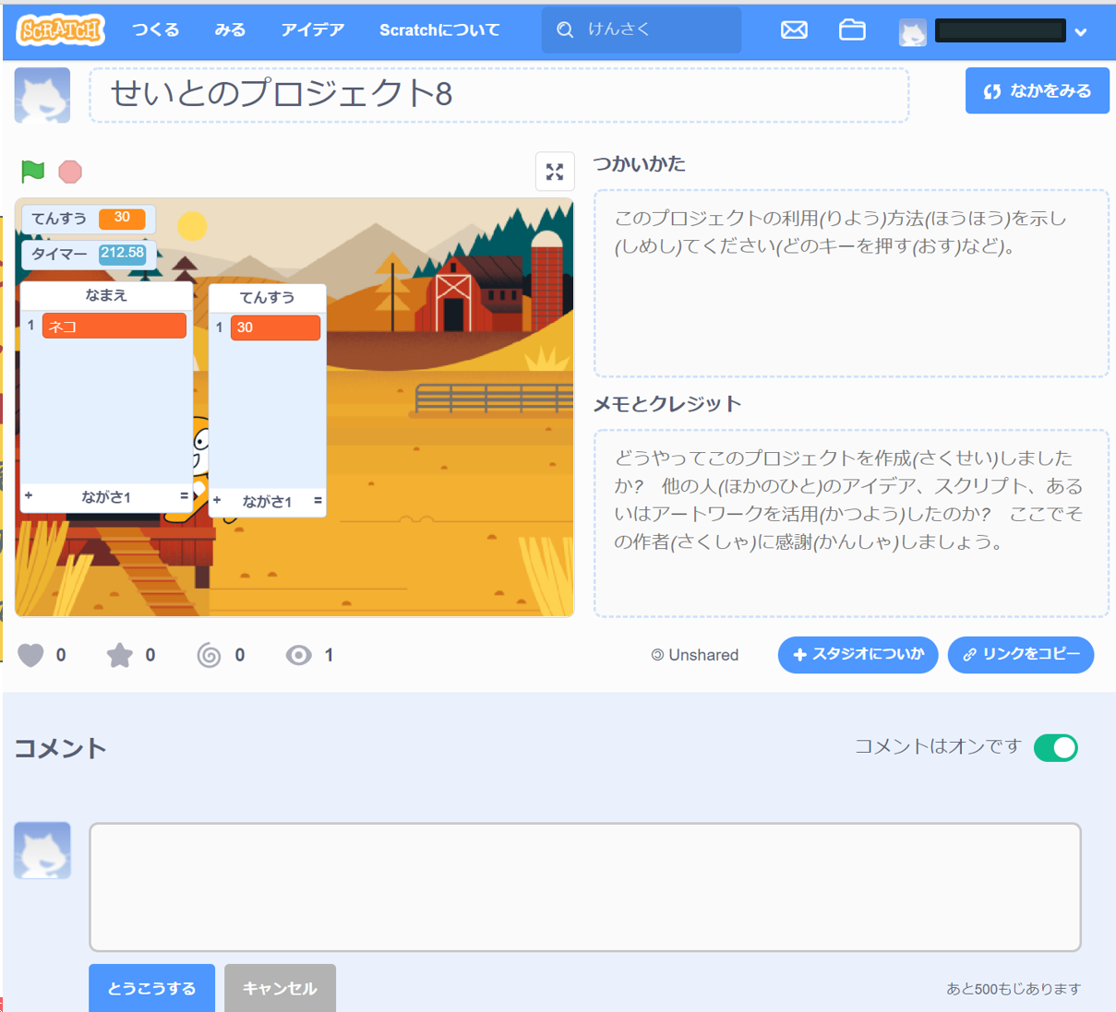
プロジェクトのじょうほうをかきこもう
プロジェクトめい、
つかいかた、メモとクレジットをかきこもう。
それぞれのかきかたは、つぎのページから
せつめいするよ。

Slide 29
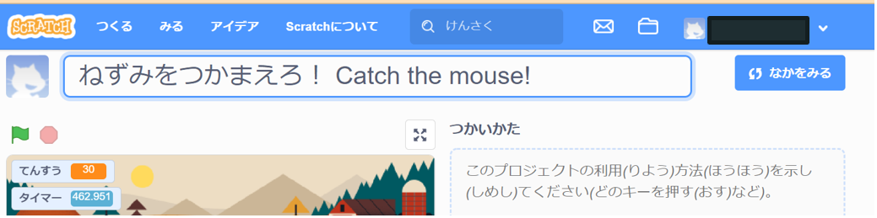
プロジェクトめい
「プロジェクトめい」には、タイトルをいれよう。
にほんごだけじゃなくて
えいごも入れておくと、
がいこくのひとにもよめていいよね。
※にほんごをえいごにほんやくするには、Googleほんやくをつかうといいよ！
https://translate.google.co.jp/?hl=ja
（ここをクリックしてね！）

Slide 30
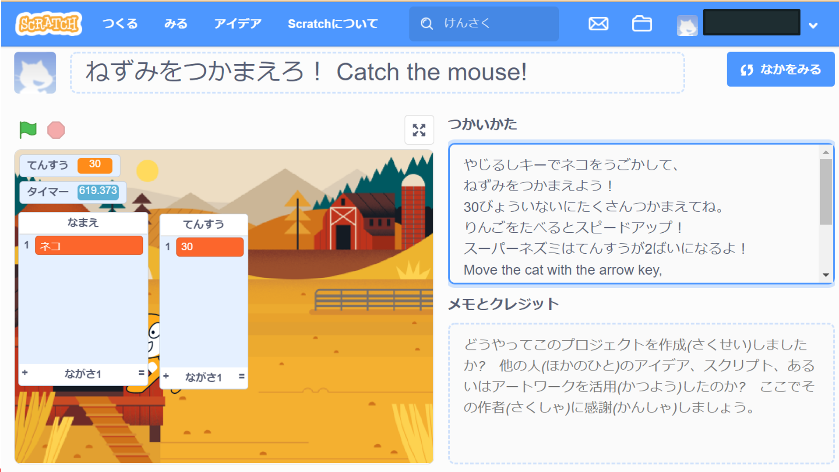
つかいかた
「つかいかた」には、
ゲームのあそびかたや
ルールをかこうね。

Slide 31
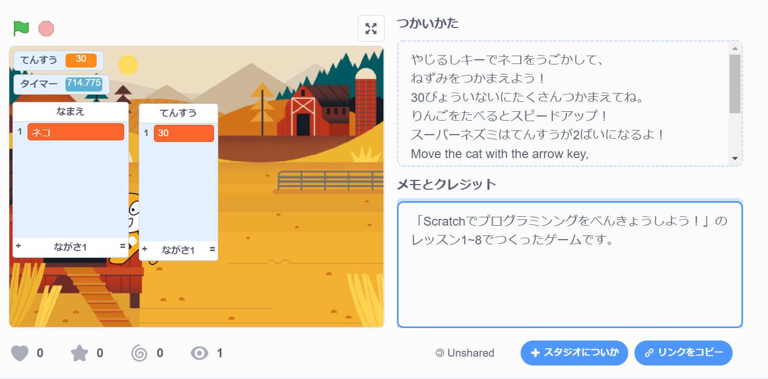
メモとクレジット
ここには、
ゲームをつくるときに
さんこうにしたものが
あったら、それをかくよ。
さんこうにしたものは、
ほかのひとがつくった
たいせつなものだから、ぜったいにかこうね！

Slide 32
プロジェクトじょうほうへんこうかんりょう！
これでプロジェクトの
じょうほうがかきかわったよ

Slide 33
リンクをコピー
「リンクをコピー」を
ひだりクリックすれば、
このプロジェクトのURLがコピーできるから、
URLをブラウザでひらけば、ともだちにも
あそんでもらえるよ。
そうなんだ！

Slide 34
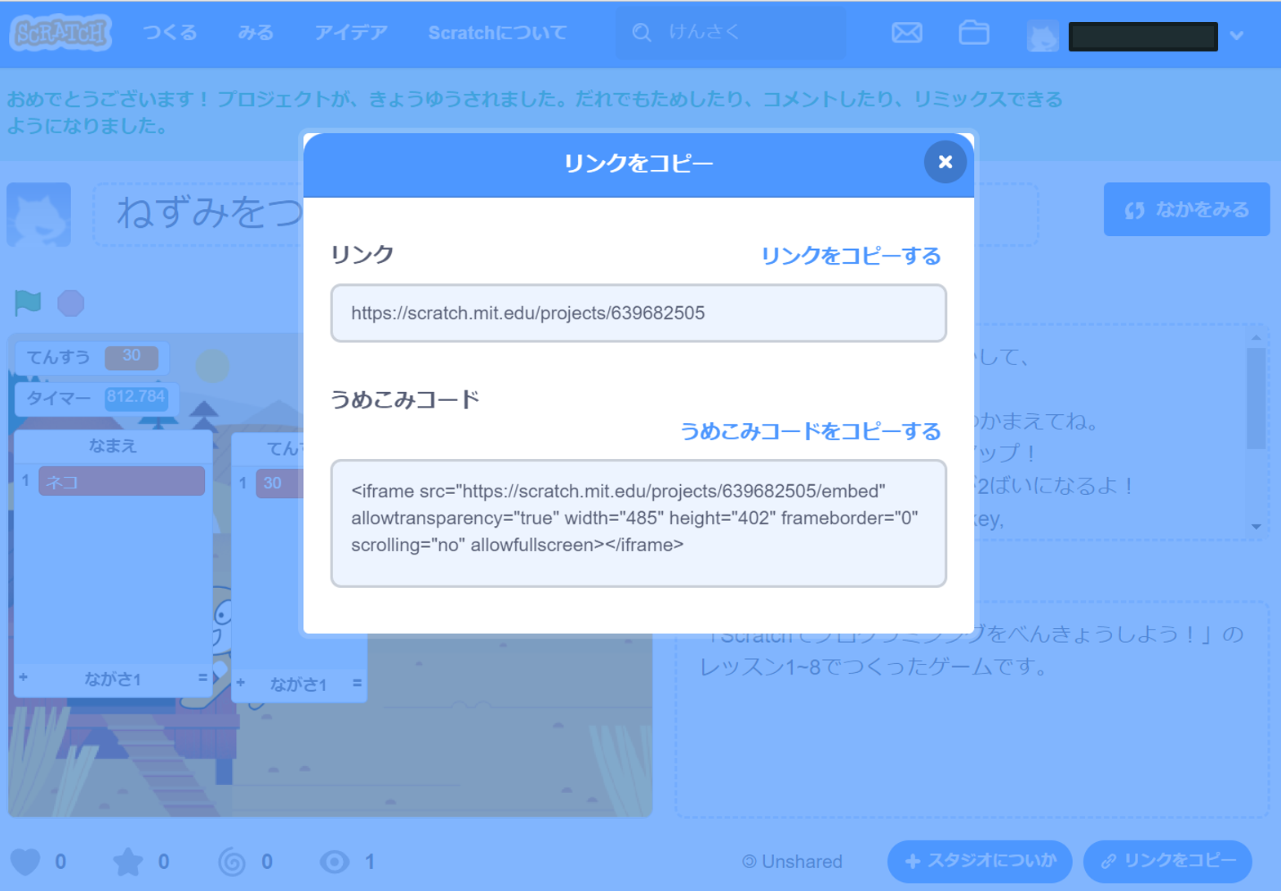
プロジェクトのURL
これがプロジェクトのURLだよ。
「うめこみコード」のほうは、じぶんのウェブサイトを
もっていたりすれば、
そのコードにはりつけると、
そこでゲームがあそべるようになるよ。
へえ～すごいね！

Slide 35
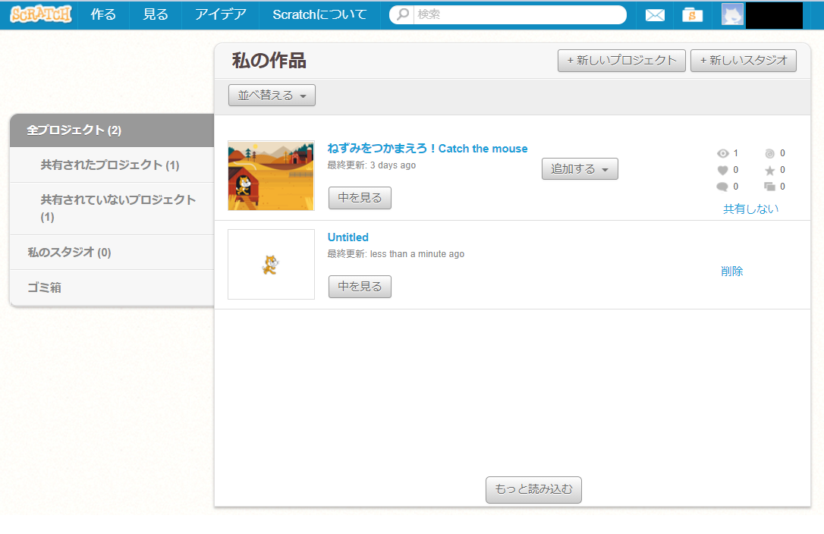
つくったおぼえがないプロジェクトがあるよ
「わたしのさくひん」のページはこれか...。
ん？なんか、
つくったおぼえがない「Untitled」っていうなまえのプロジェクトがあるけど、
なんだろう？
ああ、これはさっき「つくる」の
ページにいったときにじどうてきにほぞんされたものだよ。もういちど「つくる」にいってみて。

Slide 36
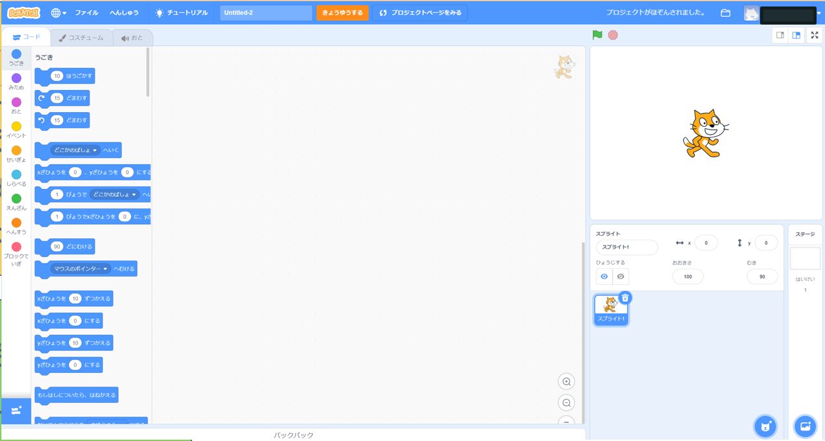
プロジェクトはじどうてきにほぞんされるよ
サインインしていると、つくったプロジェクトがじどうてきに
ほぞんされるようになるんだ。
いま、「Untitled-2」っていう
なまえでかってにほぞんされたよ。
ほんとだ、なにもしてないのに、「ほぞんされました」って
いってるね。

Slide 37

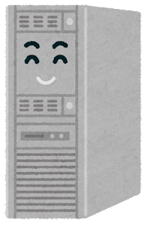
サインインしているときは
Scratchにほぞんされるよ
スクラッチ
サインインしているときは、Scratchにじどうてきに
ほぞんされるんだよ。
もちろん、いままでみたいに
パソコンにほぞんもできるよ！
スクラッチ
あたらしいね！
ほぞんしておくね！
ぼくたちのパソコンから、
Scratchをかんりしている
パソコンにほぞんされるんだ！
スクラッチ

Slide 38
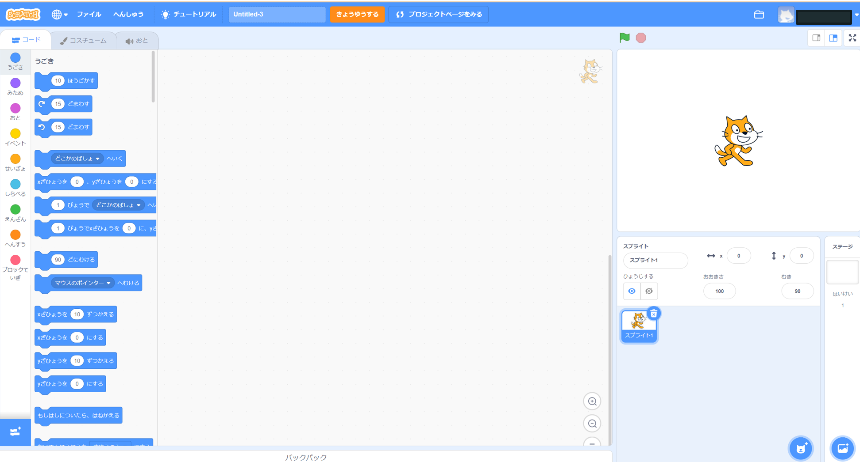
プロジェクトめいをかえるには
プロジェクトめいは
ここでかえられるよ。
ためしにかえてみるね。
「Untitled-2」を
「Untitled-3」にしてみよう。

Slide 39
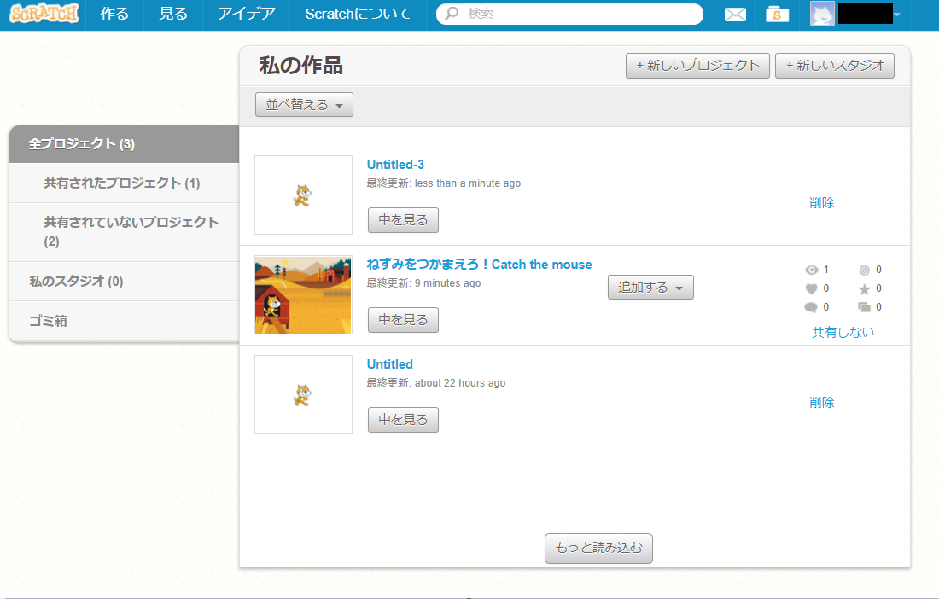
プロジェクトめいがかわったよ
もういちど
「わたしのさくひん」にいくと、「Untitled-2」が「Untitled-3」に
なっているとおもうよ。
ほんとだ！

Slide 40
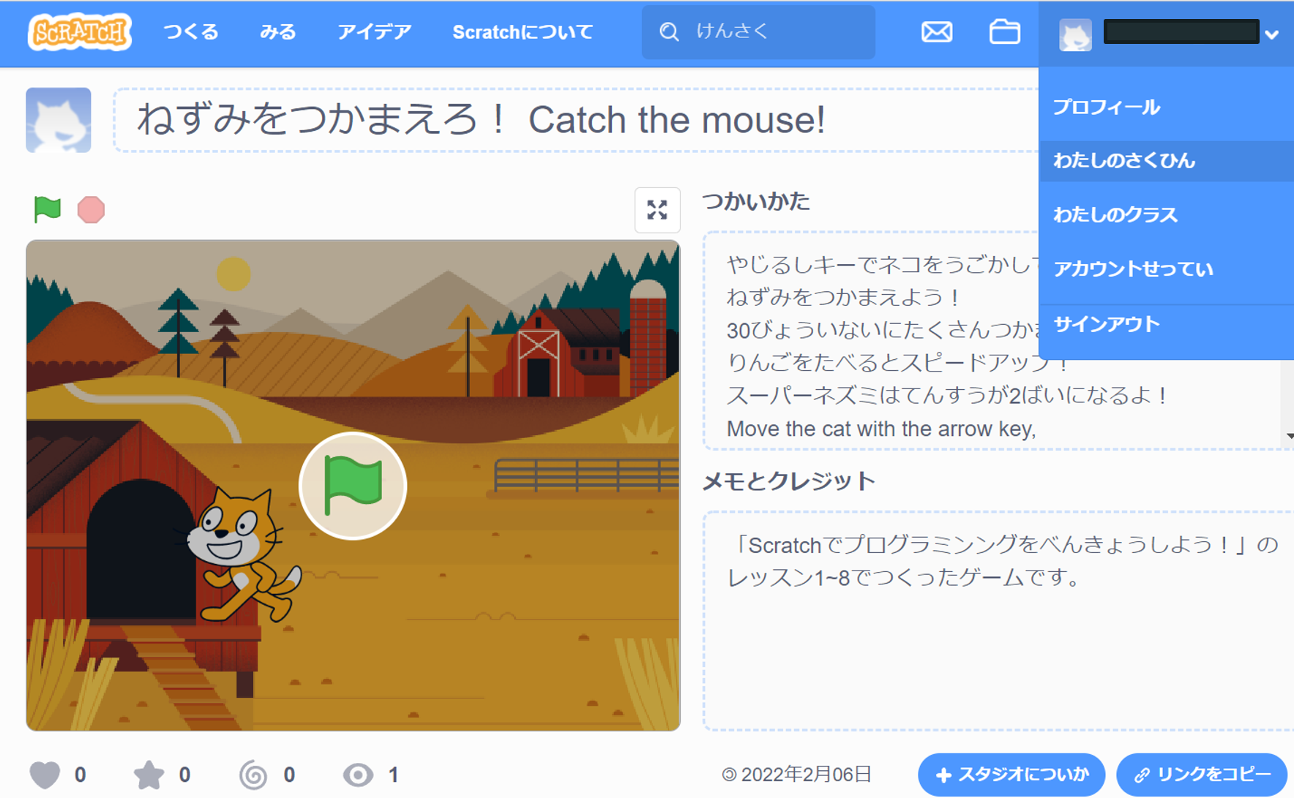
ひこうかいにするには？
移動スライド
そういえば、
いちどこうかいしたプロジェクトをこうかいしないようにすることってできるのかな？
じぶんのさくひんが「わたしのさくひん」というページでかくにんできるから、そこからできるよ。

Slide 41
ここでひこうかいにしたり
さくじょしたりできるよ
こうかいをやめるには
「きょうゆうしない」を
ひだりクリックすればいいよ。
いらないプロジェクトは
「さくじょ」をひだりクリック
すればけせるからね。
「さくじょ」がないときは、
「きょうゆうしない」を
ひだりクリックすればでてくるよ！

Slide 42
「みる」のページをみてみよう
「みる」のページをみてみよう。
こうかいされている
ほかのひとのプロジェクトを
みることができるよ。
ぼくのもあるかな？

Slide 43
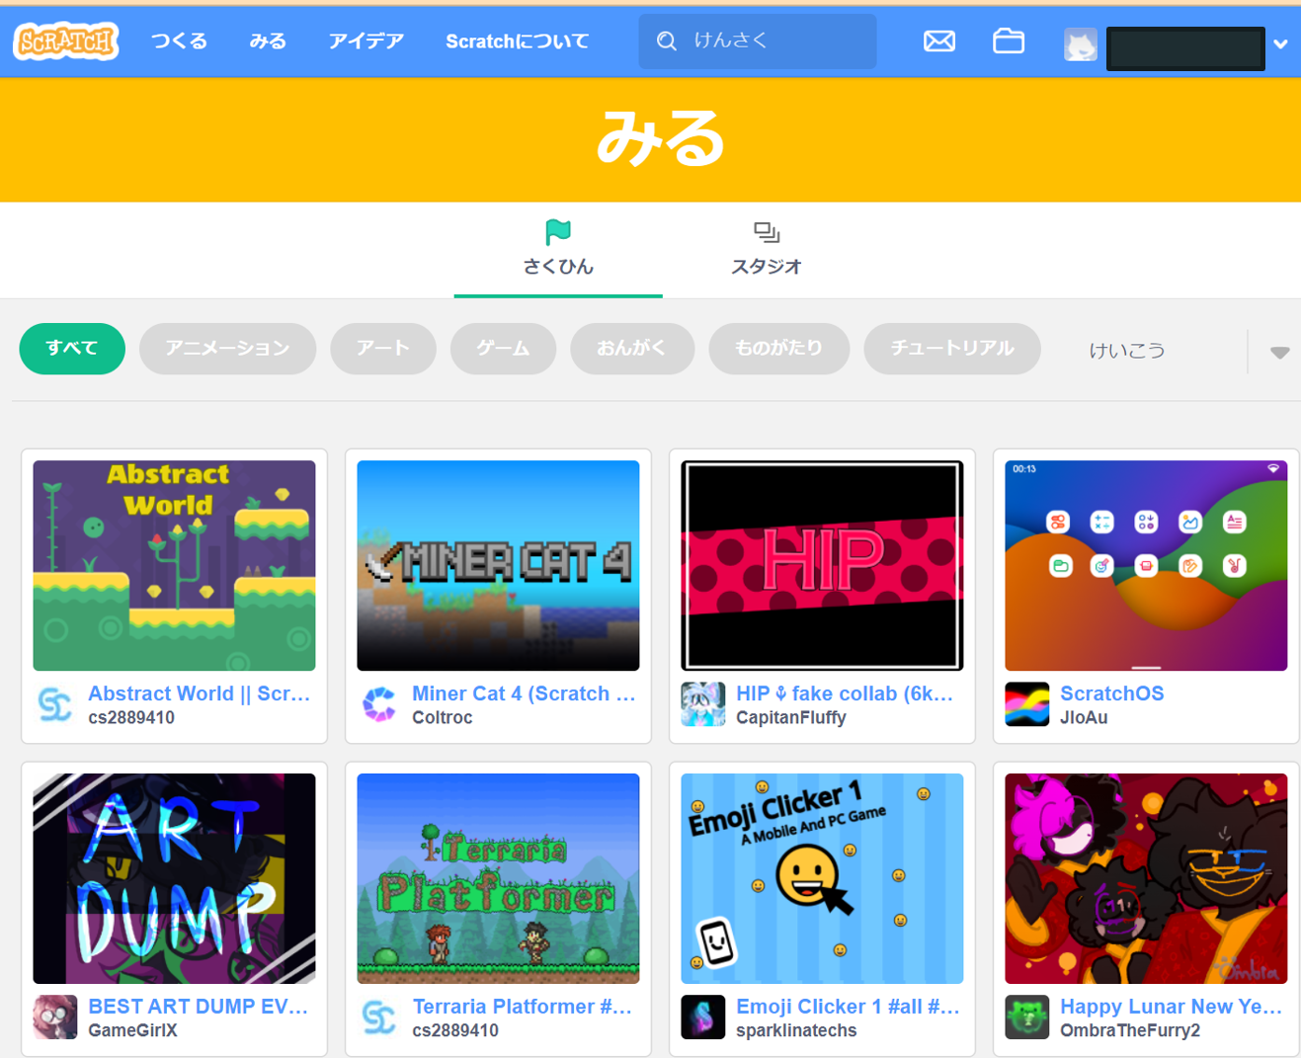
「みる」のページ
「みる」のページは
こんなかんじだよ。
プロジェクトが
いっぱいあるね。
ぼくのゲームが
みあたらないけど、
なんで？

Slide 44
「みる」のページにあるのは
にんきのあるゲームだけだよ
「みる」のページは、
すごくにんきのあるゲームしかひょうじされないんだ。
え、そうなの？！

Slide 45





にんきのあるプロジェクトとは
「みる」のページに
ひょうじされている
プロジェクトを、
どれでもいいから
ひだりクリックしてごらん。
にんきがあるかどうかは
ここでわかるよ。
「すき」にとうろくされているかず
「おきに入り」にとうろくされているかず
「リミックス」されたかいすう
すうじがおおきいほど
にんきがあるってことだね。
みどりのはたがおされたかいすう

Slide 46

プロジェクトをしってもらうには？
削除予定
いいゲームをつくっても、
このままだとURLをおしえられるひとにしかあそんでもらえないよね。
にんきになるにはどうしたらいいの？
じぶんのプロジェクトをしってもらうにはいろいろほうほうがあるから、
レッスンがもっとすすんだらおしえるね。とりあえず、いまはもっとScratchを
つかってみることにせんねんしよう！
スクラッチ

Slide 47

まずはみぢかなひとにあそんでもらおう
削除予定
そうだね、ちょっときがはやかったね。
まだまだしらないことがたくさんあるし！
じかいのレッスンでは、
いままでべんきょうしたことをいかして、じさくのゲームをつくってみよう！
まずは、せんせいや、おなじクラスの
みんなにあそんでもらおうね！

Slide 48
このレッスンでならったこと
「クラス」へのアカウントとうろく
サインイン
プロジェクトのきょうゆう・ひきょうゆう
プロジェクトのじょうほうへんこう
プロジェクトのリンクをコピー
プロジェクトのじどうほぞん
プロジェクトのなまえへんこう
プロジェクトのさくじょ
このレッスンでは
こんなことをべんきょう
したよ！

